Slide 1
Epilepsiat (aikuiset)
Julkaistu 25.5.2020
Perustuu 27.2.2020 julkaistuun Käypä hoito -suositukseen
Epilepsiat (aikuiset)

Slide 2
Näytön varmuusaste Käypä hoito -suosituksissa
Koodi | Näytön aste | Selitys
A | Vahva tutkimusnäyttö | Useita menetelmällisesti tasokkaita¹ tutkimuksia, joiden tulokset samansuuntaiset
B | Kohtalainen tutkimusnäyttö | Ainakin yksi menetelmällisesti tasokas tutkimus tai useita kelvollisia² tutkimuksia
C | Niukka tutkimusnäyttö | Ainakin yksi kelvollinen tieteellinen tutkimus
D | Ei tutkimusnäyttöä | Asiantuntijoiden tulkinta (paras arvio) tiedosta, joka ei täytä tutkimukseen perustuvia näytön vaatimuksia
¹ Menetelmällisesti tasokas = vahva tutkimusasetelma (kontrolloitu koeasetelma tai hyvä epidemiologinen tutkimus); tutkittu väestö ja käytetty menetelmä soveltuvat perustaksi hoitosuosituksen kannanottoihin. ² Kelvollinen = täyttää vähimmäisvaatimukset tieteellisten menetelmien osalta; tutkittu väestö ja käytetty menetelmä soveltuvat perustaksi hoitosuosituksen kannanottoihin.

Slide 3
Luentomateriaalin käyttö
Käypä hoito -suositusten luentomateriaalit on laadittu tukemaan suosituksen käyttöönottoa.
Ne ovat vapaasti käytettävissä terveydenhuollon, julkishallinnon ja oppilaitosten koulutuksissa ja apuna ammattilaisten arjessa.
Käyvän hoidon tuottamat aineistot ovat kaikille avoimia ja maksuttomia.
Esityksen sisältöä ei saa muuttaa.
    Jos esitykseen sisällytetään muuta materiaalia, Käypä hoito
    -esityspohjaa ei saa käyttää lisätyssä materiaalissa.

Slide 4
Keskeinen sanoma 1
Epilepsiat ovat etiologialtaan, oireiltaan ja ennusteeltaan monimuotoinen neurologinen sairausryhmä, jonka hyvän hoidon edellytys on mahdollisimman tarkka diagnoosi.
Potilas lähetetään jatkotutkimuksiin jo ensimmäisen epileptisen kohtauksensa jälkeen, koska aivojen rakenteelliset poikkeavuudet voivat olla aivoperäisen kohtauksen syynä ja vaatia kiireellistä kirurgista hoitoa.
  Pitkäaikaista epilepsialääkitystä ei yleensä tule aloittaa päivystystilanteessa ennen huolellista diagnostiikkaa ja hoidonohjausta.

Slide 5
Keskeinen sanoma 2
Epilepsiadiagnoosi perustuu potilaalta ja silminnäkijältä saatuun kohtauskuvaukseen, jota täydennetään EEG:llä ja aivojen magneettikuvauksella.
Hoidon tavoitteena on kohtauksettomuus ilman merkittäviä haittavaikutuksia.
Epilepsiaan, erityisesti vaikeahoitoiseen epilepsiaan ja toistuviin kohtauksiin, liittyy suurentunut kuoleman riski, jota voidaan pienentää lääke- ja leikkaushoidolla.

Slide 6
Keskeinen sanoma 3
Epilepsiaa hoidetaan ensisijaisesti pitkäaikaisella kohtauksia ehkäisevällä lääkityksellä, jonka valinta riippuu epilepsiatyypistä.
Valproaattia ei saa käyttää raskauden aikana, paitsi tilanteissa, joissa ei ole sopivaa vaihtoehtoista hoitoa.
Valproaattia ei myöskään saa käyttää naispuolisilla potilailla, joiden on mahdollista tulla raskaaksi, ellei noudateta erityistä raskaudenehkäisyohjelmaa.

Slide 7
Keskeinen sanoma 4
Vaikeassa epilepsiassa on diagnoosin ja hoito-mahdollisuuksien varmistamiseksi ilman tarpeetonta viivettä konsultoitava vaikeaan epilepsiaan perehtynyttä neurologia ja harkittava potilaan lähettämistä erikoissairaanhoidon erityistason yksikköön.
Hoidonohjauksella voidaan parantaa hoitotuloksia.
Hoidossa ja kuntoutuksessa on huomioitava kohtausten lisäksi epilepsian ja sen etiologian aiheuttamat muut mahdolliset vaikutukset toimintakykyyn.

Slide 8
Määritelmiä 1
Epileptinen kohtaus
ohimenevä aivotoiminnan häiriö, jonka syynä laajuudeltaan vaihtelevalla anatomisella aivoalueella tapahtuva poikkeava, liiallinen tai synkroninen hermosolujen sähköinen toiminta
Epilepsia
aivojen sairaus, jossa potilaalla pitkäkestoinen taipumus saada epileptisiä kohtauksia ja mahdollisesti myös neurologisia, kognitiivisia, psyykkisiä tai sosiaalisia toimintakyvyn ongelmia

Slide 9
Määritelmiä 2
Epilepsiaoireyhtymä
kokonaisuus, jonka muodostavat epilepsiaan liittyvät oireet, kohtausten alkamisikä ja tutkimuslöydökset
Vaikea epilepsia
tila, jossa asianmukaisesta lääkehoidosta huolimatta esiintyy merkittäviä arkielämää haittaavia epilepsiaan liittyviä oireita, kuten toistuvia kohtauksia, kognitiivisia tai käyttäytymisen ongelmia, kehityksen hidastumista tai hoidon haittavaikutuksia
Harvinaisepilepsia
yksittäinen vaikea epilepsiaoireyhtymä, jos sen ilmaantuvuus on pienempi kuin
5/10 000

Slide 10
Epilepsioiden luokittelu
Epilepsioiden luokittelu on portaittainen prosessi, jossa ensin määritetään kohtaustyyppi, sen jälkeen epilepsiatyyppi ja sitten mahdollinen epilepsiaoireyhtymä.
ensin kohtaustyyppi
toiseksi epilepsiatyyppi
kolmanneksi mahdollinen epilepsiaoireyhtymä
EEG:tä käytetään tukena luokittelussa.
Lisäksi määritetään aina myös epilepsian taustasyy ja liitännäissairaudet.

Slide 11
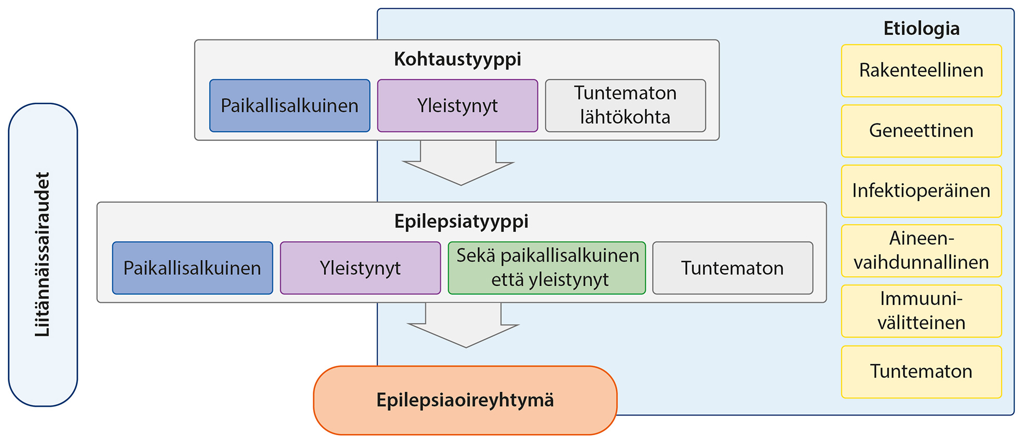
Epilepsioiden luokittelu ILAE:n mukaan
Mukaeltu lähteestä: Scheffer IE, Berkovic S, Capovilla G, ym. ILAE classification of the epilepsies: Position paper of the ILAE Commission for Classification and Terminology. Epilepsia 2017;58:512-21

Slide 12
Epidemiologia
Arviolta 8–10 % väestöstä saa elämänsä aikana vähintään yhden epileptisen kohtauksen ja 4–5 % epilepsian.
Aktiivisen epilepsian (ainakin 1 epileptinen kohtaus viimeisten 5 vuoden aikana) esiintyvyys on aikuisilla 6,3/1 000.
Suomalaisessa tutkimuksessa epilepsian ilmaantuvuudeksi saatiin 20–39-vuotiailla 0,18/1 000/v ja 40–59-vuotiailla 0,28/1 000/v.
Ilmaantuvuus suurenee ikääntyneillä merkittävästi siten, että 60–69-vuotiailla se on 0,70–0,96/1 000/v ja yli
70-vuotiailla 1,22–1,59/1 000/v.

Slide 13
Kuoleman riski
Epilepsiaa sairastavien suhteellinen kuoleman riski on kolminkertainen muuhun väestöön nähden.
Kuolinsyistä merkittäviä ovat epilepsian etiologiset syyt, itsemurhat, tapaturmat ja status epilepticus.
Tärkein suoraan epilepsiaan liittyvä kuolinsyy on odottamaton epilepsiaan liittyvä äkkikuolema (sudden unexpected death in epilepsy, SUDEP).
  Aikuisiässä SUDEPiin kuolee 1/1 000 henkeä vuodessa.
Vaikeassa epilepsiassa kuolleisuus on merkitsevästi suurempi kuin kohtauksettomilla potilailla.

Slide 14
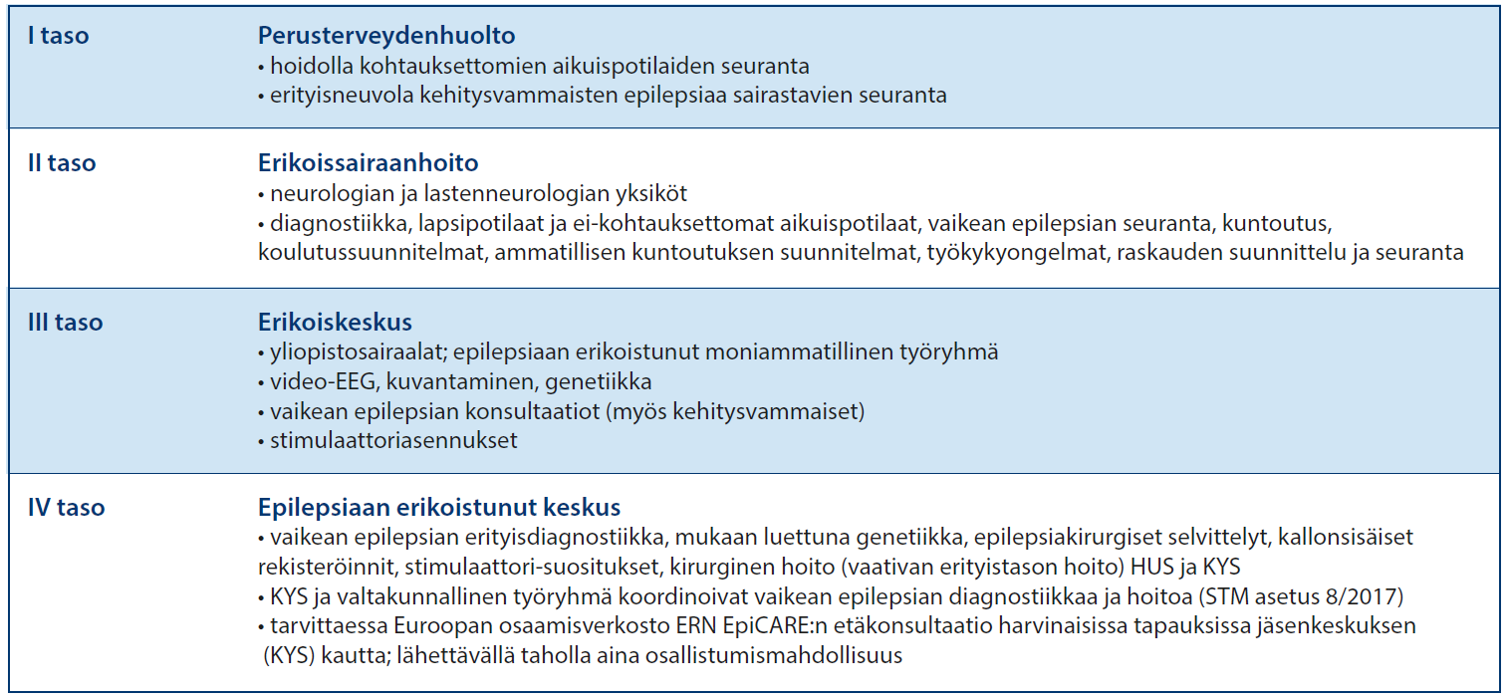
Epilepsian hoitoketju
© Suomalainen Lääkäriseura Duodecim

Slide 15
Diagnostiikka
Diagnostiikan tarkoituksena on selvittää
  ovatko kyseessä epileptiset kohtaukset vai muut kohtausoireet
  määrittää kohtaustyyppi tai -tyypit
  tunnistaa epilepsiaoireyhtymä
  selvittää epilepsian syy.
Diagnoosi perustuu potilaan ja silminnäkijän kohtaus-kuvaukseen ja kliiniseen tutkimukseen, jota täydennetään EEG:llä ja tarvittaessa unideprivaatio- ja video-EEG:llä.
Aivojen rakenteellisten muutosten tunnistamiseksi aivojen kuvantaminen on tarpeen.

Slide 16
Epilepsian diagnostiikan perusta
Läpikäytävä asia
1. Kohtauskuvaus | Potilaan ja silminnäkijän yksityiskohtainen kuvaus kohtauksenaikaisista oireista
2. Kohtaustyyppi tai -tyypit | Määritys kohtauskuvauksen perusteella Vähintään on yritettävä erottaa, onko kyseessä paikallisalkuinen vai yleistynyt kohtaustyyppi
3. Epilepsia-oireyhtymä | Oireyhtymätasoinen diagnoosi ei aina ole mahdollinen Vähintään on yritettävä erottaa, onko kyseessä paikallisalkuinen vai yleistynyt epilepsiaoireyhtymä
4. Etiologia | Osa epilepsioista jää edelleen syyltään tuntemattomaksi Vähintään yritettävä erottaa, onko kyseessä rakenteellinen, geneettinen, aineenvaihdunnallinen, infektioperäinen vai immuunivälitteinen epilepsia
5. Toimintakyky | Epilepsian aiheuttama tai siihen liittyvä toimintakyvyn (esimerkiksi työ- tai ajokyky) muutos, tarvittavat tukitoimet ja kuntoutus

Slide 17
Epilepsiadiagnoosin edellytykset:
potilaalla on ollut vähintään 2 ilman merkittäviä altistavia tekijöitä esiintynyttä epileptistä kohtausta, joiden välillä on ollut yli 24 tuntia
potilaalla on ollut 1 ilman altistavia tekijöitä ilmennyt epileptinen kohtaus ja hänen aivoissaan havaitaan jokin pitkäaikainen kohtauksille altistava tekijä, jonka vuoksi kohtausten uusimisriski on seuraavan 10 vuoden aikana yli 60 % (eli sama kuin 2 kohtauksen jälkeen) tai
potilaalle tehdään jonkin epilepsiaoireyhtymän diagnoosi.

Slide 18
Epilepsia hoito ja hoidon tavoitteet
Hoidon tavoitteena on saavuttaa kohtauksettomuus ilman merkittäviä haittavaikutuksia.
Epilepsian lääkehoito aloitetaan useimmiten toisen epilepsiakohtauksen jälkeen.
Lääkehoidon aloittamisen perusteista keskustellaan aina potilaan kanssa, ja hänen kanssaan tehdään yhteinen hoitosuunnitelma, johon myös hän on valmis sitoutumaan.
Pitkäaikaista epilepsialääkitystä ei yleensä tule aloittaa päivystystilanteessa.

Slide 19
Potilasinformaatio ja hoidonohjaus
Alkuvaiheen hoidonohjauksella ja sen yksilöllisellä kohdentamisella hoidon jatkuessa on mahdollista parantaa potilaan itsehoidon tuloksia.
Hoidonohjauksessa käydään läpi
  lääkehoidon toteuttaminen
  epilepsian vaikutukset ja mahdolliset rajoitukset jokapäiväiseen elämään sekä työ- ja ajokykyyn
  sosiaaliturvan tarve.
Suullisen tiedon ja keskustelun lisäksi annetaan kirjallista potilasinformaatiota epilepsiasta.

Slide 20
Kuntoutus
Sairastumisen vaikutuksia toimintakykyyn (työkyky, sosiaalinen toimintakyky, liitännäissairaudet tai -oireet) arvioidaan diagnosointivaiheesta lähtien tapauksittain ja myöhemmin tarpeen mukaan.
Ammatillisen kuntoutuksen tukitoimet käynnistetään tarvittaessa viiveettä.
Vastasairastuneelle ja hänen omaisilleen tulee järjestää mahdollisuus osallistua erilliseen ensitietopäivään.
Osa potilaista saattaa hyötyä ryhmämuotoisista sopeutumisvalmennuskursseista.

Slide 21
Epilepsian lääkehoidon seuranta
Epilepsian lääkehoito aloitetaan kohtaustyypin mukaan valitulla ensisijaislääkkeellä.
  Lääkehoidon alkuvaiheessa esiintyy usein haittavaikutuksia, mutta ne ovat yleensä lieviä ja itsestään ohimeneviä.
  Potilaaseen ollaan yhteydessä ja arvioidaan tilanne 2–8 viikon kuluttua lääkityksen aloittamisesta.
Jos kohtaukset eivät lopu ensimmäisellä lääkkeellä, kokeillaan toista lääkettä ainoana lääkkeenä.
Lääkkeen valinta edellyttää aina yksilöllisten tekijöiden huomioimista ja arvion hyötysuhteesta hoidon tehon ja mahdollisten haittavaikutusten osalta.

Slide 22
Lääkehoito: paikallisalkuinen epilepsia
Ensisijaiseksi lääkkeeksi suositellaan
okskarbatsepiinia A
pitkävaikutteista karbamatsepiinia A tai
levetirasetaamia A.
Vaihtoehtoisia lääkkeitä ovat
eslikarbatsepiini B, lakosamidi B, lamotrigiini B, topiramaatti A, valproaatti A, gabapentiini B ja tsonisamidi B.
Lisälääkkeinä voidaan käyttää
brivarasetaamia A, eslikarbatsepiinia A, gabapentiinia A, klobatsaamia, lakosamidia A, lamotrigiinia A, levetirasetaamia A, perampaneelia A, pregabaliinia A, tiagabiinia A, topiramaattia A tai tsonisamidia A.

Slide 23
Lääkehoito: yleistyneet epilepsiat
Ensisijainen lääke on pitkävaikutteinen valproaatti C.
Valproaatin käyttöä hedelmällisessä iässä olevilla naisilla koskevat vuonna 2018 annetut rajoitukset.
Valproaatin käyttöön liittyy kehittyvälle sikiölle epilepsialääkkeistä suurin epämuodostumien, kehityksen viiveen, autismikirjon ja ADHD-häiriöiden riski.
Vaihtoehtoisia lääkkeitä ovat
lamotrigiini C, levetirasetaami ja topiramaatti C
Lisälääkkeitä ovat
klobatsaami, perampaneeli B ja tsonisamidi. Topiramaattia ja tsonisamidia ei tule käyttää yhtä aikaa.

Slide 24
Lääkehoito: nuoruusiän poissaoloepilepsia
Valproaatti ja etosuksimidi ovat yhtä tehokkaita poissaolokohtausten lääkkeitä B
Etosuksimidi tehoaa vain poissaolokohtauksiin.
Jos nuorella on ollut tajuttomuus-kouristuskohtauksia, aloitetaan valproaatilla C.
Valproaatin käytössä tulee huomioida rajoitukset tytöillä ja nuorilla naisilla.
Pelkkien poissaolokohtauksien hoito voidaan vaihtoehtoisesti aloittaa etosuksimidilla kuten lapsuusiän poissaoloepilepsiassa B.
Vaihtoehtoisena tai lisälääkkeenä voidaan käyttää
lamotrigiinia C, D.
Lisälääkkeenä voidaan käyttää
topiramaattia, levetirasetaamia, klobatsaamia tai perampaneelia.

Slide 25
Lääkehoito: nuoruusiän myoklonusepilepsia
Ensisijaislääke on valproaatti C.
Huomioitava rajoitukset tytöillä ja hedelmällisessä iässä olevilla naisilla.
Vaihtoehtoisena lääkkeenä voidaan käyttää
topiramaattia C tai levetirasetaamia D.
Lisälääkkeenä voidaan käyttää perampaneelia.
Tajuttomuus-kouristuskohtauksiin ja poissaolokohtauksiin voidaan käyttää
lamotrigiinia C, mutta se voi myös pahentaa myokloniaa, joten on yksilöllistä, riittääkö lamotrigiini ainoaksi lääkkeeksi nuoruusiän myoklonusepilepsiassa.

Slide 26
Vaikea epilepsia -kriteerin täytyttyä ohjaus viiveettä vaikean epilepsian hoitokonsultaatioon
Vaikea epilepsia on tila, jossa asianmukaisesta lääkehoidosta huolimatta esiintyy merkittäviä arkielämää haittaavia epilepsiaan liittyviä oireita, kuten toistuvia kohtauksia, kognitiivisia tai käyttäytymisen ongelmia, kehityksen hidastumista tai hoidon haittavaikutuksia.
Lisätieto: "Asianmukaisesta lääkehoidosta huolimatta'" tarkoittaa, ettei kahdella kohtaustyypin tai epilepsiaoireyhtymän mukaan oikein valitulla ja riittävällä annoksella käytetyllä lääkityksellä (ainoana lääkkeenä tai yhdistelmälääkityksenä) ole saavutettu kohtauksettomuutta.

Slide 27
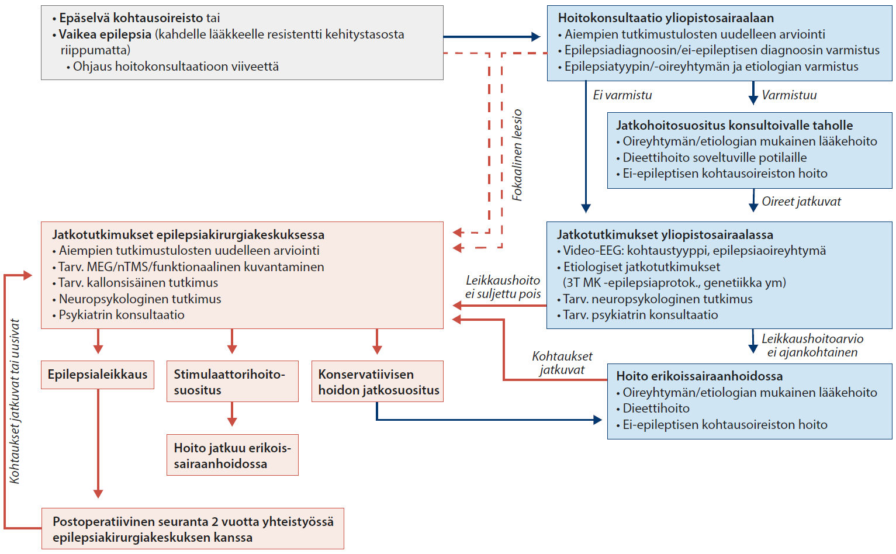
Vaikean epilepsian hoitopolku
© Suomalainen Lääkäriseura Duodecim
Notes:
Siirsin tämän tänne myöhemmäksi

Slide 28
Epilepsian leikkaushoito
Epilepsiakirurgialla tarkoitetaan vaikean epilepsian hoidoksi tehtävää epileptogeenisen alueen kirurgista poistoa tai eristämistä.
Potilailla, joilla asianmukaisten epilepsiakirurgisten selvittelyjen perusteella epilepsiaa aiheuttavaa aivoaluetta ei voida poistaa eikä eristää, kohtauksia on joskus mahdollista vähentää tai lievittää aivokurkiaisen halkaisulla tai stimulaatiohoidolla (vagushermostimulaatio tai syväaivostimulaatio).

Slide 29
Leikkaushoitoon oikea-aikaisesti
Leikkaushoidon mahdollisuudet tulee selvittää, jos potilaalla on vaikeahoitoinen epilepsia potilaan kognitiivisesta tasosta riippumatta.
  Lääkkeisiin tai niiden yhdistelmiin reagoimattomuuden selvittämiseen ei yleensä tarvita enempää kuin 2–3 vuotta siitä, kun kohtauksia alkaa esiintyä toistuvasti.
  Tämän jälkeen tulee harkita leikkausta, koska ennuste on todennäköisesti parempi, kun leikkaus tehdään varhain.

Slide 30
Epilepsian ruokavaliohoito
Ketogeenista ruokavaliota tai mukailtua ketogeenistä ruokavaliota (Atkinsin dieettiä) voidaan harkita vaikean epilepsian hoidossa, jos epilepsialääkkeillä ei saada riittävää vastetta, haittavaikutuksia esiintyy runsaasti eikä kirurginen hoito ole mahdollista C.
  Ketogeenisessä ruokavaliossa hiilihydraattien saantia rajoitetaan, ja energia saadaan pääasiassa rasvoista, jolloin aivot käyttävät energialähteenä glukoosin sijasta ketoaineita.
  Ruokavalion toteuttaminen on aikaa vievää ja vaatii tiivistä yhteistyötä ruokavaliohoitoon perehtyneen ravitsemusterapeutin kanssa.

Slide 31
Epilepsia ja raskaus
Epilepsiapotilaiden raskauksien tulisi olla suunniteltuja, mikä edellyttää huolellista raskauden ehkäisyä. Kohtaus-tilanteen tulisi olla mahdollisimman hyvä ennen raskautta.
Valproaattia ei saa käyttää raskauden aikana, paitsi tilanteissa, joissa sopivaa vaihtoehtoista hoitoa ei ole.
  Ks. Lisää suosituksen taulukosta 2.
Foolihappolisä (0,4 mg kerran päivässä) annetaan kaikille raskautta suunnitteleville epilepsiaa sairastaville naisille.
Neuvolaseurannan lisäksi epilepsiaa sairastavan raskautta seurataan riskiraskauden mukaisesti äitiyspoliklinikassa.

Slide 32
Suomalaisen Lääkäriseuran Duodecimin ja Suomen Neurologinen Yhdistys ry:n asettama työryhmä
Puheenjohtaja:
Reetta Kälviäinen, professori, johtaja; Itä-Suomen yliopisto ja Kuopion epilepsiakeskus, neurokeskus, KYS
Jäsenet:
Hanna Ansakorpi, LT, neurologian erikoislääkäri; OYS:n neurologian klinikka
Arto Immonen, LT, dosentti, neurokirurgian erikoislääkäri; KYS Neurokeskus
Tapani Keränen, dosentti, vs. ylilääkäri; Kanta-Hämeen keskussairaalan neurologian yksikkö
Jorma Komulainen, LT, dosentti, lastentautien ja lastenendokrinologian erikoislääkäri,
Käypä hoito -päätoimittaja; Suomalainen Lääkäriseura Duodecim
Sanna Komulainen, LL, yleislääketieteen erikoislääkäri; Mehiläinen, Terveyspalvelut
Salla Lamusuo, LT, neurologian erikoislääkäri; TYKS:n neurotoimialue
Jukka Peltola, professori, ylilääkäri; TAYS ja Tampereen yliopisto, neuroalojen ja kuntoutuksen vastuualue
Luentomateriaalin on laatinut oppimateriaalitoimittaja Tiina Tala, Käypä hoito.
Asiasisällön ovat tarkistaneet Reetta Kälviäinen ja Jorma Komulainen.

